Slide 1
“Дарынды балаларға-талантты ұстаз” олимпиадасына ұсынатын тақырыбым:натын тақырыбым: 5-6 сыныптарға арналған есептерді шығарудың тиімді әдістері
Айбек атындағы №14 жалпы орта білім беретін мектеп
Орындаған математика пәнінің мұғалімі: Хасанханова Ш.А.

Slide 2
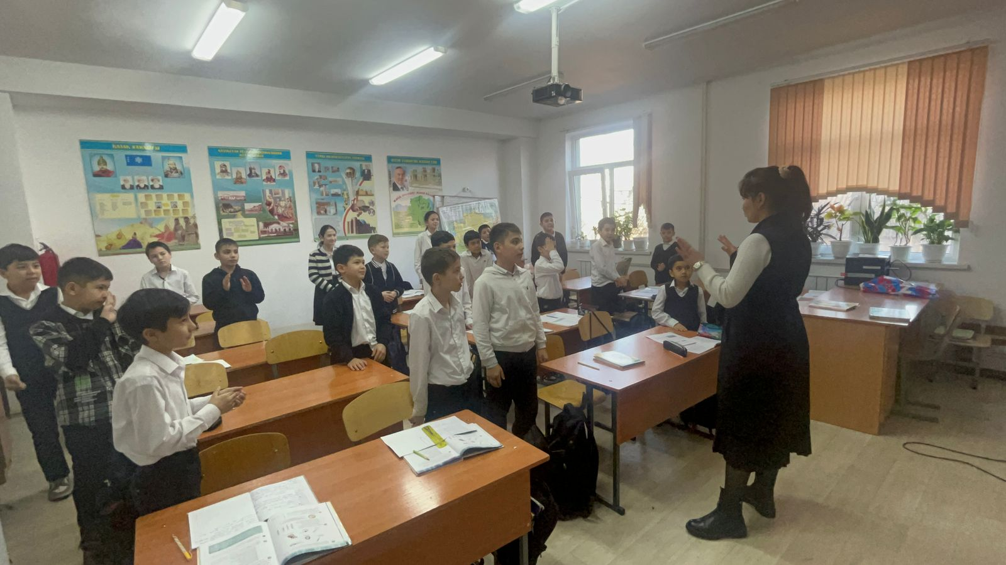
Шапалақ әдісі

Slide 3
Мақсаты:
5-6 сыныптарға арналған есептерді шығарудың тиімді әдістерін пайдалана отырып оқушылардың пәнге деген қызығушылығын арттыру.
5-6 сыныптарға арналған есептерді шығарудың тиімді әдістері арқылы үлгерімі төмен оқушылардың білім сапасын арттыру.

Slide 4
Өзектілігі
Есептерді шығарудың тиімді әдістерін пайдалана отырып оқушылардың математика пәніне қызығушылығын арттыру арқылы білім сапасын көтеру негізделеді.

Slide 5

Тиімділігі
1
2
3
4
5
6
7
8
Сабақ уақытын тиімді пайдаланымыз
есте сақтау жақсарады
оқушылардың ойлау қабілеттерін дамыту
Өздігінен дұрыс шешім қабылдайды
Сабақ қызықты өтеді
Ақпараттармен жұмыс істей білетін болады
зейіндері жақсарады.
Құбылыстарды жан- жақты талдап саралай білетін
болады

Slide 6
Нәтижесі
1
2
3
4
Сабаққа қызығушылығын арттырып, белсенділігі күшейеді.
Оқушылар сабаққа зор ынтамен қатысады, сабақ та сапалы өтеді.
Ізденушілігін арттырып, өз ісіне сенімін нығайтады.
Баланың логикалық ойлау қабілеті дамып, сабақтың сапасын артады.

Slide 7
100,1000,10000,100000 сандарынан кез келген сандарды азайтудың тиімді жолы
_ 1000 -1
468 -1
_ 999
467
532
10000 -1
7435 -1
_9999
7434
2565

Slide 8
Ұзындық өлшеу бірліктерін есептеуді есте сақтауға арналған кесте
4 км = 40000 дм
5 дм = 500 мм
3 см = 30 мм
6 м = ? см
км |  |  | м | дм | см | мм
4 | 0 | 0 | 0 | 0
 |  |  |  | 5 | 0 | 0
 |  |  |  |  | 3 | 0

Slide 9
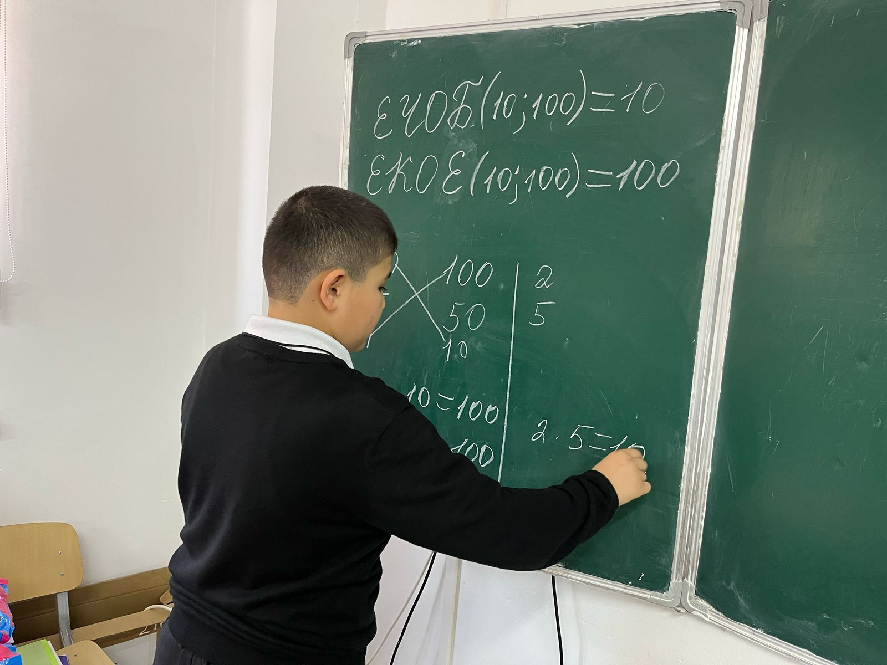
Кез келген екі санның ең үлкен ортақ бөлгішін және ең кіші ортақ еселігін табу
ЕҮОБ(24;30) = 6
ЕКОЕ (24;30) =120
24 30 2
12 15 3
4 5
24× 5 = 120 2 × 3 = 6
4 ×30 = 120

Slide 10
Оң сан және теріс сандармен амалдар орындау
Үлгерімі төмен және қабылдауы баяу оқушыларға амалдарды жеңіл шешуге көмектесетін тәсіл.
- -
-2+6= + + + + + + = 4
- - - - -
-5+3= + + + = -2
-3-2= - - - - - = -5

Slide 11
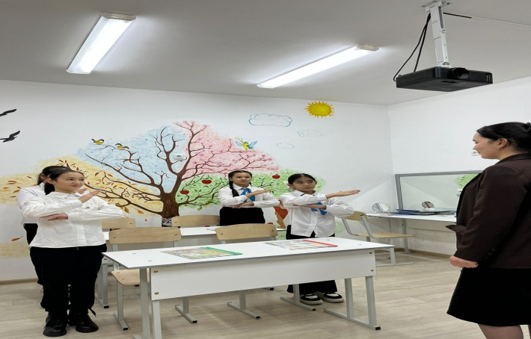
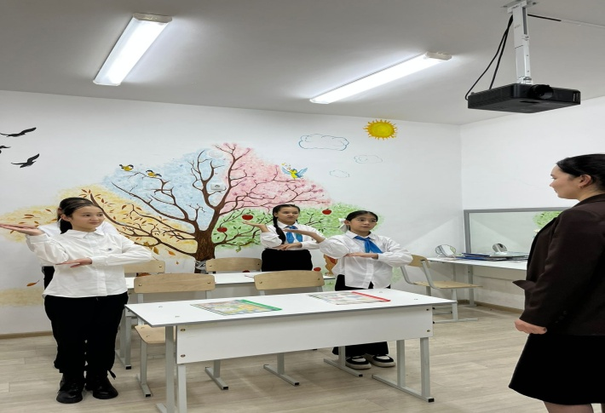
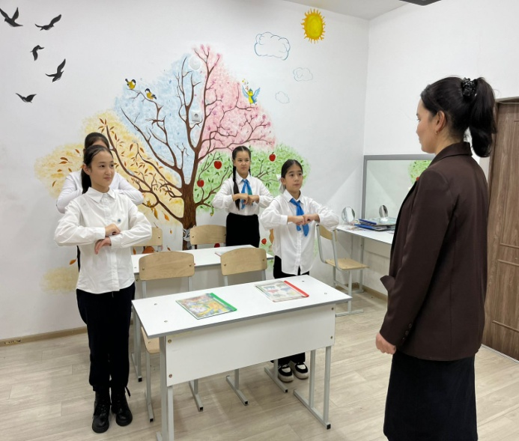
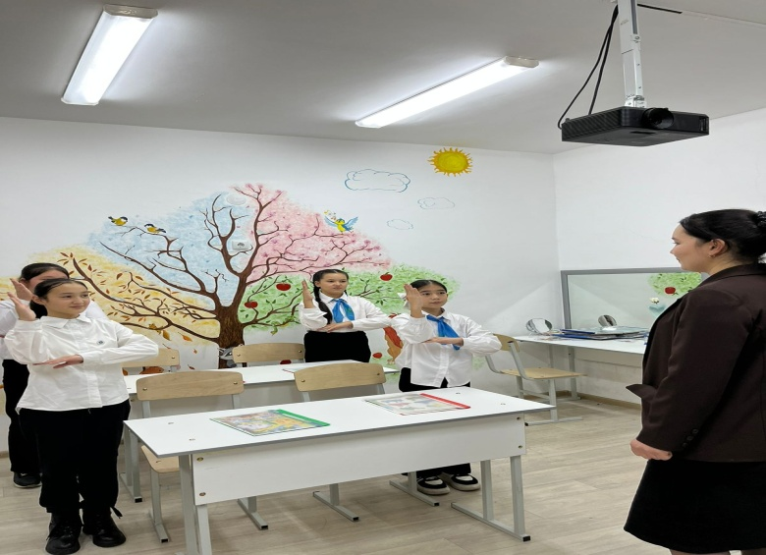
Тәжірибе барысы
Сүйір бұрыш пен жазыңқы бұрыш
Доғал бұрыш пен тік бұрыш

Slide 12
Қорытынды
Сабаққа оқушылар белсене қатысады. Себебі осы әдіс-тәсілдер жеңіл.Сабақта жаңа технология элементтерін тиімді пайдалану оқушылардың танымдық әрекеттерін, белсенділігін дамытып, оларды шығармашылыққа жетелейді. Баланың логикалық ойлау қабілеті дамып, сабақтың сапасын артады. Ізденушілігін арттырып, өз ісіне сенімін нығайтады. Сабаққа қызығушылығын арттырып, белсенділігі күшейеді. Оқушылар сабаққа зор ынтамен қатысады, сабақ та сапалы өтеді. Егер де жаңа технология элементтерін сабақта өз дәрежесінде ұйымдастыра білсек, өз нәтижесін береді. Ең бастысы оқу үрдісін жаңаша ұйымдастыру, ойлау дағдыларын жетілдіру, өз бетінше білім алу, әрекет ету. мақсатқа жету оқушының өзі арқылы іске асады

